Slide 1
Trạm quan trắc môi trường AIoT
Dự báo thời tiết ngắn hạn và cảnh báo sớm khí gas/khói 4 cấp với AI lai Edge–Cloud
ESP32 · MQTT · FastAPI · TimescaleDB · thư viện ML tự viết bằng NumPy
VKU — Đại học Đà Nẵng · 11/2026
Notes:
Giới thiệu đề tài: một trạm ESP32 vừa dự báo thời tiết ngắn hạn tại VKU vừa cảnh báo khí gas/khói 4 cấp. Điểm nhấn: AI lai edge–cloud và toàn bộ ML tự cài đặt.

Slide 2
Bối cảnh: mưa nhiều và nguy cơ gas trong nhà
62–66 %
668 mm
≈ 2 %
số giờ có mưa trong tháng 10 và 12 tại VKU (Open-Meteo 2021–2025)
lượng mưa trung bình tháng 10 — thời tiết đổi nhanh theo giờ
giới hạn nổ dưới (LEL) của LPG ≈ 20 000 ppm
Vấn đề
Dự báo công cộng có độ phân giải thô, không phản ánh vi khí hậu tại một điểm.
Đầu báo gas giá rẻ chỉ có 1 ngưỡng cố định: dễ báo nhầm, không báo từ xa, không biết rò rỉ chậm.
Thiết bị IoT phụ thuộc mạng: mất Wi-Fi là mất cảnh báo.
Notes:
Số liệu khí hậu tính từ 43 824 giờ Open-Meteo tại toạ độ VKU. Nêu ba vấn đề mà hệ thống giải quyết.

Slide 3
Mục tiêu và KPI
1
2
3
4
Trạm 5 cảm biến
Cảnh báo 4 cấp
Dự báo 1 / 3 / 6 giờ
Cloud + dashboard
DHT22, BMP280, BH1750, YL-83, MQ-2 gửi MQTT ổn định ≥ 72 h
Tại edge: hysteresis, debounce, chạy khi mất mạng, tắt còi từ dashboard
Nhiệt, ẩm, áp suất, mưa — vượt baseline persistence
Lưu trữ, leo thang, Telegram/Email, cấu hình từ xa
Ràng buộc
Không dùng thư viện học máy (scikit-learn, XGBoost, PyTorch, TensorFlow…). Mọi mô hình — CART, Random Forest, Gradient Boosting, Logistic, Holt-Winters, Isolation Forest, CUSUM, MLP, GRU — tự cài đặt bằng NumPy trong thư viện mlcore.
Notes:
Bốn mục tiêu và ràng buộc quan trọng nhất: tự viết toàn bộ ML.

Slide 4
Kiến trúc AI lai Edge–Cloud
EDGE — ESP32
CLOUD — Docker Compose
5 cảm biến · lọc median + EWMA
Ingest validate · chống trùng · ghi lô
10 feature cửa sổ 10–60 s
Alert service leo thang theo độ dốc 10 phút · nhắc lại
Mosquitto
MQTT
Rule 4 cấp (+ RF khi có dữ liệu thật)
Forecast service GBDT mlcore + bias correction
level = max(rule, model)
auth · ACL · LWT · retain
TimescaleDB hypertable · continuous aggregate
LED xanh/đỏ · còi · TFT
telemetry · alert · status
cmd · config · forecast
API + Dashboard JWT · WebSocket · Streamlit · Grafana
Đệm offline LittleFS · seq
Thông báo Telegram · Email · ack inline
Notes:
Edge: quyết định an toàn trong dưới 1 giây và độc lập mạng. Cloud: ngữ cảnh dài, dự báo, thông báo, lưu trữ. MQTT nối hai phía.

Slide 5
Phần cứng và giao thức MQTT
Linh kiện | Chân ESP32 | Ghi chú
BMP280 · BH1750 | I²C 21/22 | 0x76 · 0x23
TFT 1.8" ST7735 | SPI 5 · 16 · 17 · 19 | CS·A0·SDA·SCK
DHT22 | GPIO 4 | chu kỳ 2 s
YL-83 | AO 34 · nguồn 18 | cấp nguồn khi đọc
MQ-2 | AO 32 · DO 33 | phân áp 10k/20k
Còi active 2 chân | 25 | nối thẳng GPIO
LED xanh · đỏ | 26 · 14 | 220 Ω
Topic vku/aiot/{id}/… | QoS | Retain
telemetry (10 s, 1 s khi cảnh báo) | 0
alert · nowcast | 0 | nowcast
status (LWT offline) | 0 | ✔
cmd (mute, calibrate, ota…) | 1
config (có phiên bản + ack) | 1 | ✔
forecast → TFT | 1 | ✔
PubSubClient chỉ publish QoS 0 → tin cậy ở tầng ứng dụng: số thứ tự seq + đệm offline LittleFS 2 000 bản ghi + backend chống trùng theo khoá (device_id, ts, seq).
Notes:
Sơ đồ chân từ firmware/include/config.h. ACL: mỗi thiết bị chỉ ghi topic của chính nó.

Slide 6
Cảnh báo 4 cấp tại edge
Bình thường
ppm < 300
LED xanh
Chống dao động & an toàn
0
Hysteresis 15 %: hạ cấp khi ppm < 0,85 × ngưỡng
Debounce: lên 3 mẫu, xuống 5 mẫu; cấp 3 lên ngay
Hiện chạy rule (chưa có dữ liệu khí đo thật để huấn luyện model)
Cloud leo thang khi ppm tăng đều 10 phút
Chú ý
ppm ≥ 300 hoặc dốc ≥ 15 ppm/s
LED xanh nháy · log
1
Cảnh báo
ppm ≥ 1 000
đỏ nháy · còi · Telegram
2
Nguy hiểm
ppm ≥ 2 000 hoặc ≥ 1 000 + nhiệt tăng ≥ 1 °C/phút
còi liên tục · Telegram + Email · nhắc mỗi phút
3
10 feature: gas_ppm · Rs/R0 · slope10 · std30 · dev_base · temp · dtemp/phút · hum · dhum/phút · lux_rel
Notes:
Ngưỡng mặc định có thể đổi từ xa qua topic config. Khi có model: fusion = max(rule, model), model không hạ cấp rule.

Slide 7
mlcore — thư viện học máy tự viết bằng NumPy
Cây & tổ hợp
Tuyến tính & chuỗi
Bất thường
CART histogram · Random Forest · GBDT (MSE, log-loss) · early stopping
OLS/Ridge · Logistic · Holt-Winters damped
Isolation Forest · CUSUM · z-score theo giờ
Mạng nơ-ron
Đánh giá & giải thích
Triển khai
MLP · GRU + BPTT · SGD/Momentum/Adam · clipping
MAE/RMSE · F1 · ROC-AUC Mann–Whitney · permutation importance
serialize JSON/.npz · registry · export_c → gas_model.h
42
< 1e-5
≈ 2 500
unit test pass (dữ liệu đồ chơi, round-trip, không rò rỉ tương lai)
sai số gradient check cho Logistic, MLP, GRU
dòng code NumPy, giao diện fit / predict / to_dict
Notes:
Mọi mô hình triển khai đều nạp bằng mlcore.serialize.load_model; requirements không chứa thư viện ML.

Slide 8
Gradient Boosting trên histogram (dạng Newton)
Gradient / hessian
Tăng tốc
MSE: g = F − y, h = 1
Log-loss: g = p − y, h = p(1 − p)
Rời rạc hoá mỗi feature ≤ 64 bin theo phân vị → tìm ngưỡng O(F·B) thay vì sắp xếp
np.bincount theo (nút × bin) — histogram cả tầng trong một lệnh
Trừ histogram: con lớn = cha − con nhỏ
Subsample hàng + early stopping trên validation
Gain khi chia nút
G_L²/(H_L+λ) + G_R²/(H_R+λ) − G²/(H+λ)
Giá trị lá (bước Newton)
w* = −G / (H + λ)
GBDT nhiệt độ 1 h: 123 cây, huấn luyện 7,7 s trên 26 000 giờ, suy luận 17,6 µs/mẫu
Cập nhật
F_m(x) = F_{m−1}(x) + η · f_m(x)
Notes:
Cùng một cây hồi quy dùng cho CART-MSE (g = −y, h = 1, λ = 0) và GBDT. Đây là công thức của XGBoost.

Slide 9
Từ Python tới ESP32: quy trình xuất mô hình sang C
1
Thu dữ liệu
2
Huấn luyện
3
Xuất C
4
Nạp ESP32
label_logger.py
MQ-2 đo thật, gán nhãn
train_gas_edge.py
Decision Tree / RF nhỏ
export_c.py → gas_model.h
mảng const, không đệ quy
TaskEdgeAI 1 Hz
fusion với rule
0
rule
48,0 %
lệch lớp C ↔ Python (unit test bộ xuất, cây và rừng)
chế độ hiện tại: chưa có dữ liệu khí đo thật
flash firmware (RAM 14,9 %)
Khi chưa có model: gas_model.h đặt GAS_MODEL_AVAILABLE = 0 → firmware tự chạy rule, không dùng số liệu giả
Notes:
Bộ xuất C tự viết thay cho emlearn. Unity test test_gas_model chạy cả native lẫn ESP32 sau khi có model.

Slide 10
Cloud: alert service và forecast service
Alert service
Forecast service (10 phút)
Cấp 1: log · cấp 2: Telegram · cấp 3: Telegram + Email
Cooldown theo (thiết bị, cấp); nhắc lại cấp 3 mỗi phút tới khi ack
Leo thang: độ dốc ppm 10 phút → cmd escalate (Isolation Forest khi đủ dữ liệu trạm)
Offline > 60 s hoặc LWT → cảnh báo device_offline
Ack qua dashboard hoặc nút inline Telegram
Pretrain trên 5 năm Open-Meteo tại VKU
Bias correction trạm → Open-Meteo (Ridge; chỉ hiệu chỉnh độ lệch khi tương quan kém)
Dự phòng: dữ liệu trạm → Open-Meteo 4 ngày → persistence
Khoảng tin cậy 95 %: ŷ ± 1,96 · RMSE_test
Publish forecast (retain) → màn TFT; tin tóm tắt 6 giờ sáng
43 824
12
0,2 s
15
giờ dữ liệu Open-Meteo 2021–2025
dự báo mỗi lượt (4 biến × 3 tầm)
thời gian một lượt dự báo trong Docker
test backend, gồm integration MQTT
Notes:
FastAPI + SQLAlchemy 2 + APScheduler. 20 test backend gồm integration test với Mosquitto thật.

Slide 11
Dashboard: realtime, dự báo, cảnh báo, cấu hình
Tổng quan
Biểu đồ
Dự báo
cấp cảnh báo hiện tại, số đo, dự báo mới nhất, cảnh báo gần đây
cửa sổ 1 giờ / 24 giờ / 7 ngày, tải CSV
thực tế vs dự báo + khoảng tin cậy 95 %, xác suất mưa
Cảnh báo
Thiết bị
Mô hình
dòng thời gian, lọc theo cấp/nguồn, nút xác nhận (ack)
lệnh thử còi · tắt còi · hiệu chuẩn R0 · cấu hình ngưỡng
model registry đang hoạt động và bảng kết quả
Streamlit 6 trang, JWT, WebSocket realtime · Grafana provision sẵn đọc TimescaleDB · 8 smoke test dashboard
Notes:
Demo trực tiếp dashboard với dữ liệu từ trạm thật.

Slide 12
Dự báo: GBDT tốt nhất ở mọi biến và mọi tầm
0,30 °C
1,86 %
0,839
−75 %
MAE nhiệt độ 1 h
MAE độ ẩm 1 h
F1 mưa 3 h (AUC 0,926)
MAE nhiệt 6 h so với persistence
Notes:
Train 2021–2023, validation 2024, test 2025, chia theo thời gian. 56 feature. GRU tự viết gần bằng GBDT nhưng huấn luyện lâu hơn nhiều.

Slide 13
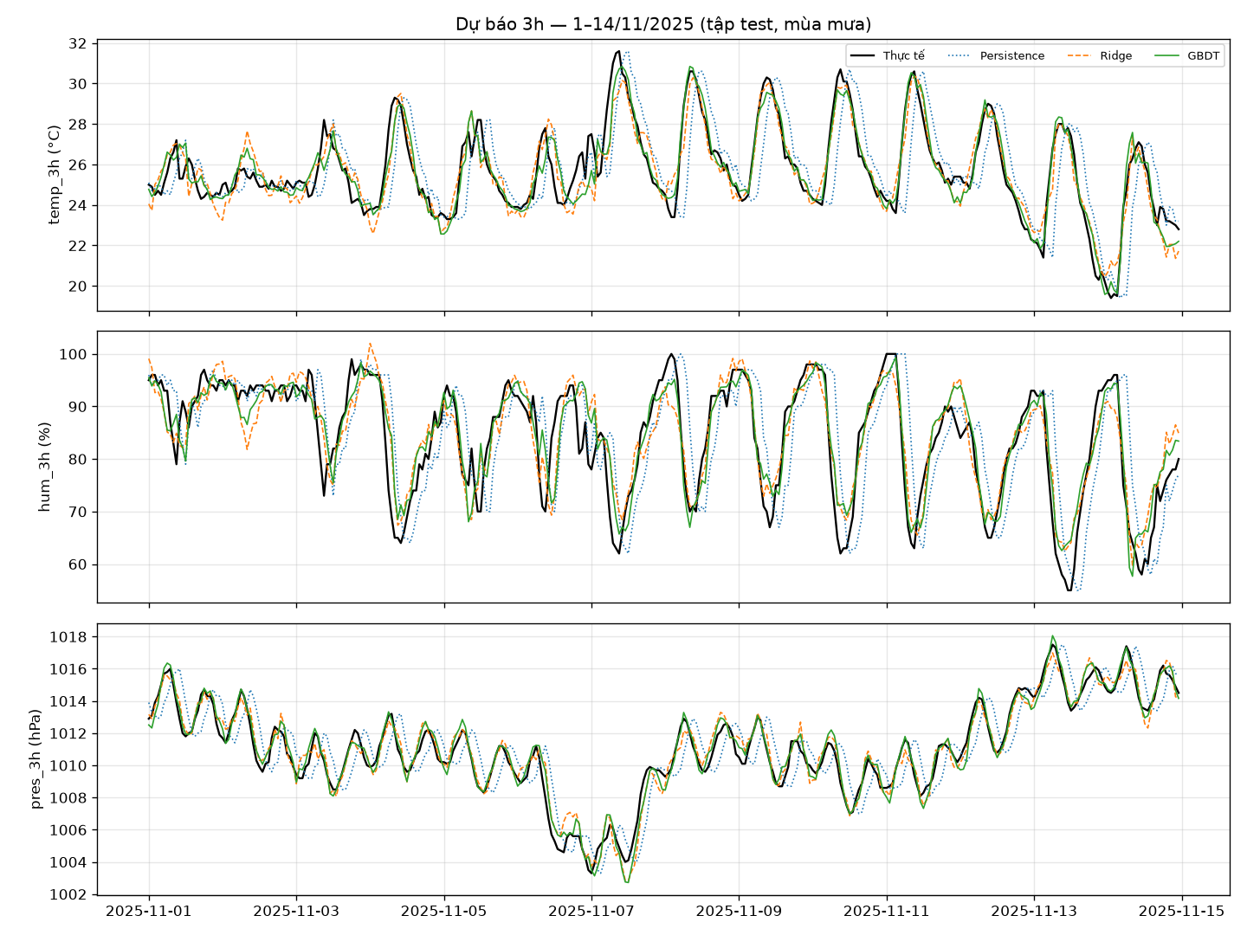
Dự báo 3 giờ trong mùa mưa (1–14/11/2025)
Nhận xét
GBDT bám chu kỳ ngày và các đợt lạnh, persistence trễ pha 3 giờ
Feature mạnh nhất: hour_sin, temp_d1, xu hướng áp suất 3 h, góc thiên đỉnh — đúng trực giác vật lý
Holt-Winters tốt hơn persistence nhưng không dùng được thông tin mưa/mây
Mưa 6 h: GBDT F1 0,854 so với persistence 0,723
Notes:
Đường đen là thực tế, xanh lá là GBDT, cam là Ridge, chấm xanh là persistence.

Slide 14
Cảnh báo khí: chỉ dùng dữ liệu đo thật
Hiện tại
Kế hoạch thu dữ liệu
Chưa có dữ liệu MQ-2 đo thật → chưa huấn luyện model
Edge chạy rule 4 cấp: 300 / 1 000 / 2 000 ppm, dốc ≥ 15 ppm/s, nhiệt ≥ 1 °C/phút
Hysteresis 15 %, debounce 3 / 5 mẫu — kiểm thử native
Random Forest, Isolation Forest, CUSUM đã cài trong mlcore, pipeline sẵn sàng
label_logger.py ghi 1 Hz kèm nhãn
Gas bật lửa xả, không đốt: 50 / 20 / 5 cm → nhãn 1 / 2 / 3
Khói nhang trong hộp → 2 · hơi nước, cồn, nước hoa → 0 (đo báo động giả)
Chia train/test theo buổi; so sánh Rule / Model / Hybrid
Isolation Forest: sau ≥ 3 tuần telemetry trạm
Notes:
Thí nghiệm ở nơi thoáng, lượng nhỏ, có người giám sát. Mọi số liệu cảnh báo khí sẽ đo trên phần cứng thật.

Slide 15
Hiệu năng và triển khai
0 %
3,4 ms
100 %
≈ 10 %
mất gói với 50 thiết bị × 1 msg/s, QoS 1
độ trễ broker P95 (Docker)
bản ghi vào TimescaleDB
CPU backend trung bình (1 lõi)
Kịch bản | P50 / P95 / P99 (ms) | CPU backend
20 thiết bị, SQLite | 0,6 / 2,0 / 3,1 | 54,5 %
50 thiết bị, SQLite | 0,6 / 2,2 / 4,1 | 61,4 %
50 thiết bị, Docker + TimescaleDB | 1,7 / 3,4 / 4,4 | 9,8 %
docker compose up -d --build
Mosquitto · TimescaleDB · backend · dashboard (+ Grafana)
Healthcheck + thứ tự khởi động
alembic upgrade head tự động
Kiểm thử: 42 ML · 15 backend · 12 firmware · 7 dashboard
Notes:
Một trạm thật gửi 0,1 msg/s nên 50 msg/s tương đương khoảng 500 trạm.

Slide 16
Kết luận
KPI | Kết quả
Dự báo vượt persistence | 12/12 cặp biến × tầm | ✔
MAE T 1h · H 1h · F1 mưa 3h | 0,30 °C · 1,86 % · 0,839 | ✔
Cảnh báo 4 cấp tại edge, chạy offline | rule, kiểm thử native | ✔
Model ML cảnh báo khí | chờ dữ liệu khí đo thật | ⚙
≥ 50 thiết bị, mất gói ≈ 0 | 0 % | ✔
ML tự viết, Docker, README | mlcore + 76 test | ✔
72 h ổn định, độ trễ end-to-end thật | cần phần cứng | ⚙
Hướng phát triển
Thu dữ liệu khí thật, huấn luyện lại, cập nhật qua OTA
MQ-135/MQ-5 giảm nhạy chéo cồn; cảm biến PM2.5
LoRa/NB-IoT, pin mặt trời, nhiều trạm (mesh)
Federated learning, lượng tử hoá int8
OTA mô hình qua MQTT
Notes:
Nhấn mạnh: hệ thống là nguyên mẫu học thuật, không thay thế thiết bị báo gas đã chứng nhận.

Slide 17
Demo và hỏi đáp
Dashboard → xả gas gần MQ-2 → LED/còi đổi cấp → Telegram → ack → rút Wi-Fi: edge vẫn cảnh báo
github.com/danhle396/pythonnhung
Notes:
Kịch bản chi tiết: docs/report/kich_ban_demo.md.

